Slide 1
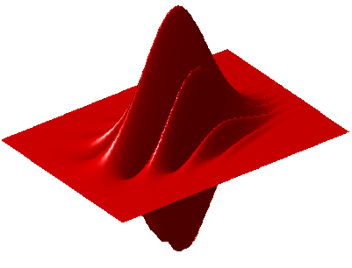
Le phare attoseconde au sein d’ATTOLAB
20/11/2015 - Journee des utilisateurs d’ATTOLAB
Projet IMAPS
“Isolated Multiple Attosecond Pulse Source”

Slide 2
Introduction
Post-doctorat
Max Planck Institut fur Quantenoptik (2013- ..)
Impulsions attosecondes isolées ultrabrillantes
Bourse Marie-Curie « IEF » (Dr. Laszlo Veisz)
CEA Saclay (2014- ..)
Caractérisation spatio-temporelle d’impulsions fs intenses
(Dr. F. Quere)
Entrepreneuriat
SourceLAB (2012-2013)
Start-up
Sources de rayonnement par interaction laser-plasma
Doctorat
Laboratoire d’Optique Appliquée (2008-2012)
Génération d’impulsions attosecondes sur miroir plasma
(Dr. R. Lopez Martens)
Le phare attoseconde
Le projet IMAPS
Au sein d’ATTOLAB
Conclusion
Introduction

Slide 3
Plan de la presentation
Introduction
La technique du phare attoseconde
Principe, avantages, premiers resultats
Le projet IMAPS, source d’impulsions attosecondes isolees multiples
Objectifs, moyens
Le phare attoseconde au sein d‘ATTOLAB
Conclusions
Le phare attoseconde
Le projet IMAPS
Au sein d’ATTOLAB
Conclusion
Introduction

Slide 4
L’effet “phare attoseconde”
Laser femtoseconde
intense
Train d’impulsions
attosecondes
Plasma sur-dense
Le phare attoseconde
Le projet IMAPS
Au sein d’ATTOLAB
Conclusion
Introduction

Slide 5
L’effet “phare attoseconde”
Groupe d’impulsions attosecondes isolées
Laser présentant une rotation de ses fronts d’onde
Vincenti et al, PRL 2011
Train d’impulsions attosecondes dispersées angulairement
Plasma sur-dense
Le phare attoseconde
Le projet IMAPS
Au sein d’ATTOLAB
Conclusion
Introduction

Slide 6
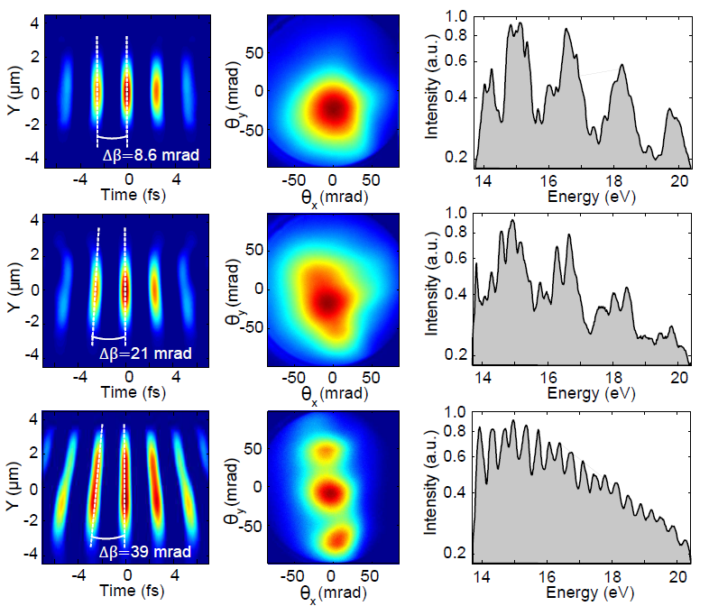
Premiere demonstration experimentale (LOA-Salle Noire)
Pas de rotation des fronts d’onde laser
Rotation des fronts d’onde laser moderee (21mrad)
Rotation des fronts d’onde laser forte (39mrad)
Le phare attoseconde
Le projet IMAPS
Au sein d’ATTOLAB
Conclusion
Introduction

Slide 7
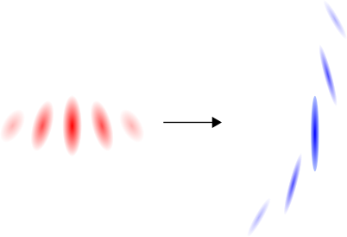
Phare atto et autres techniques
Phare attoseconde | Autres techniques d’isolation
Plusieurs impulsions atto synchronisées a spectre très large (10eV-100eV) | Une seule impulsion atto
Impulsions attos manipulables indépendamment | Nécessité de séparer l’impulsion en deux pour les manips pompe-sonde
Tres simple a implementer (rotation d’un element dispersif du systeme) | Demande souvent des lames de phases complexes ou des combinaison de w
Fonctionne (potentiellement) avec des impulsions “longues” (25fs) ET est tres efficace | Demande des impulsions “few-cycle” OU sont peu efficaces
Le phare attoseconde
Le projet IMAPS
Au sein d’ATTOLAB
Conclusion
Introduction

Slide 8
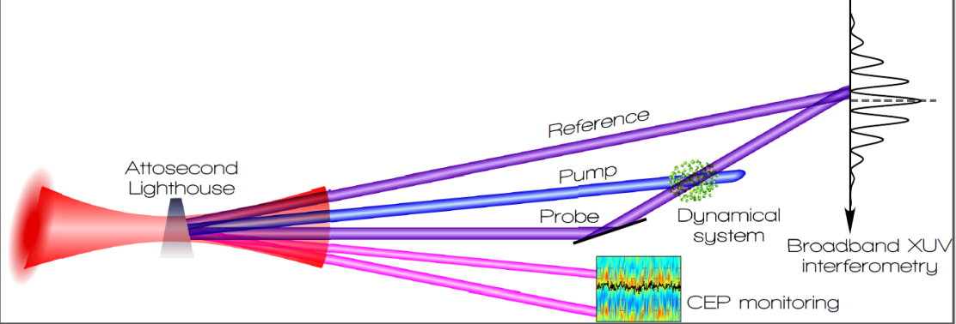
Le projet IMAPS
“Isolated Multiple Attosecond Pulse Source”
Objectif: développer la technique du phare attoseconde pour en faire une source de référence adaptée aux mesures de dynamiques a l’echelle attoseconde.
Axe 1: Etendre la technique du phare attoseconde aux impulsions laser multicycles (15-30fs)
Axe 2: Concevoir les outils de mesure et de diagnostiques adaptes a la configuration de cette source pour la mesure de dynamique ultra-rapide dans la matiere
Le phare attoseconde
Le projet IMAPS
Au sein d’ATTOLAB
Conclusion
Introduction

Slide 9
Pourquoi vouloir utiliser des impulsions laser multicycles?
Laser (15-30 fs)
Systemes laser commerciaux, stables, faciles a manipuler
Possibilite d’utiliser des impulsions tres energetiques
Accessible a une tres large communaute d’utilisateurs
Source XUV
Plusieurs impulsions atto (>5) “identiques”
Source stable adaptee aux applications
Impulsions attosecondes tres energetiques
Le phare attoseconde
Le projet IMAPS
Au sein d’ATTOLAB
Conclusion
Introduction

Slide 10
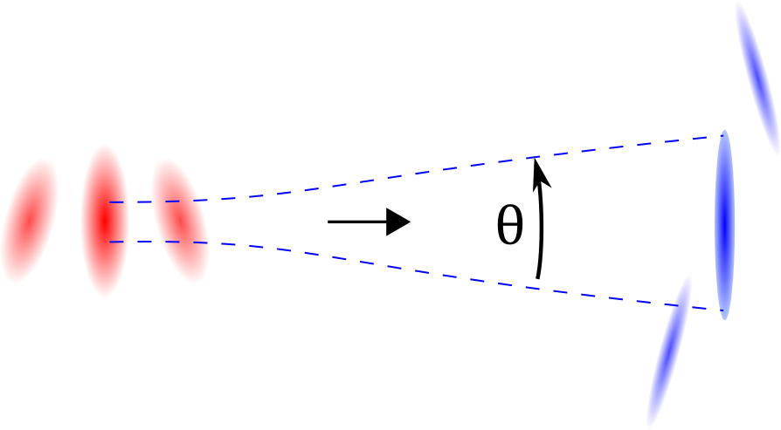
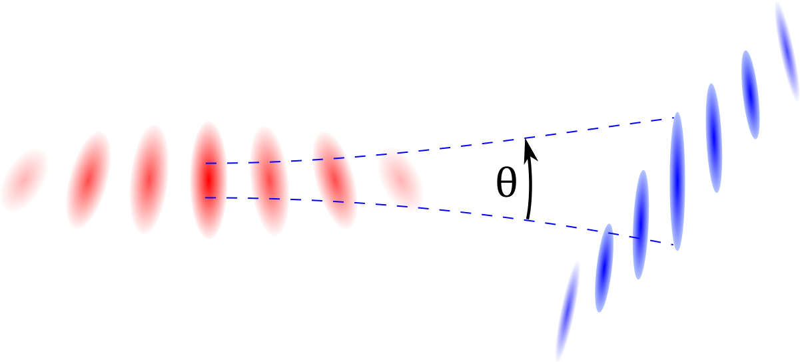
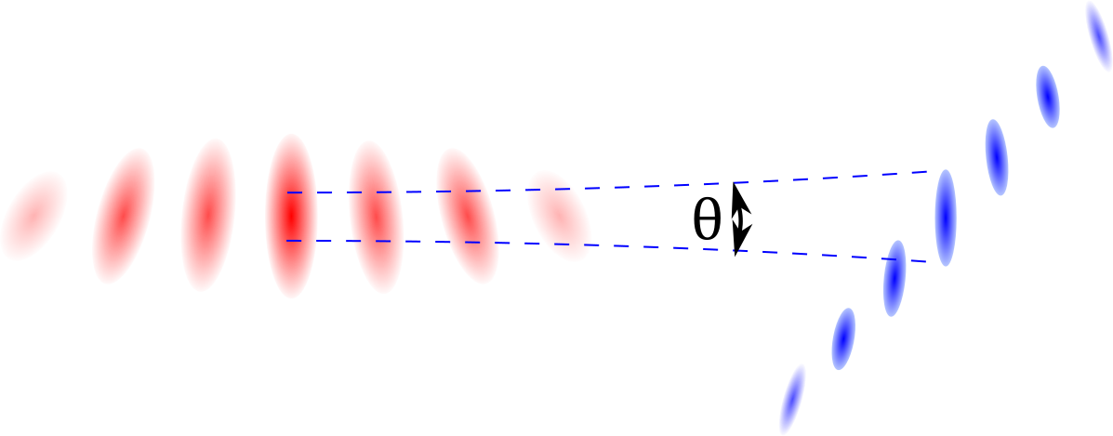
Le phare attoseconde par impulsions laser multicycles (15-30fs)
$$v_{r}∝1/{τ_{L}}$$
=> Diminuer la divergence ϴ des impulsions attosecondes!
Le phare attoseconde
Le projet IMAPS
Au sein d’ATTOLAB
Conclusion
Introduction

Slide 11
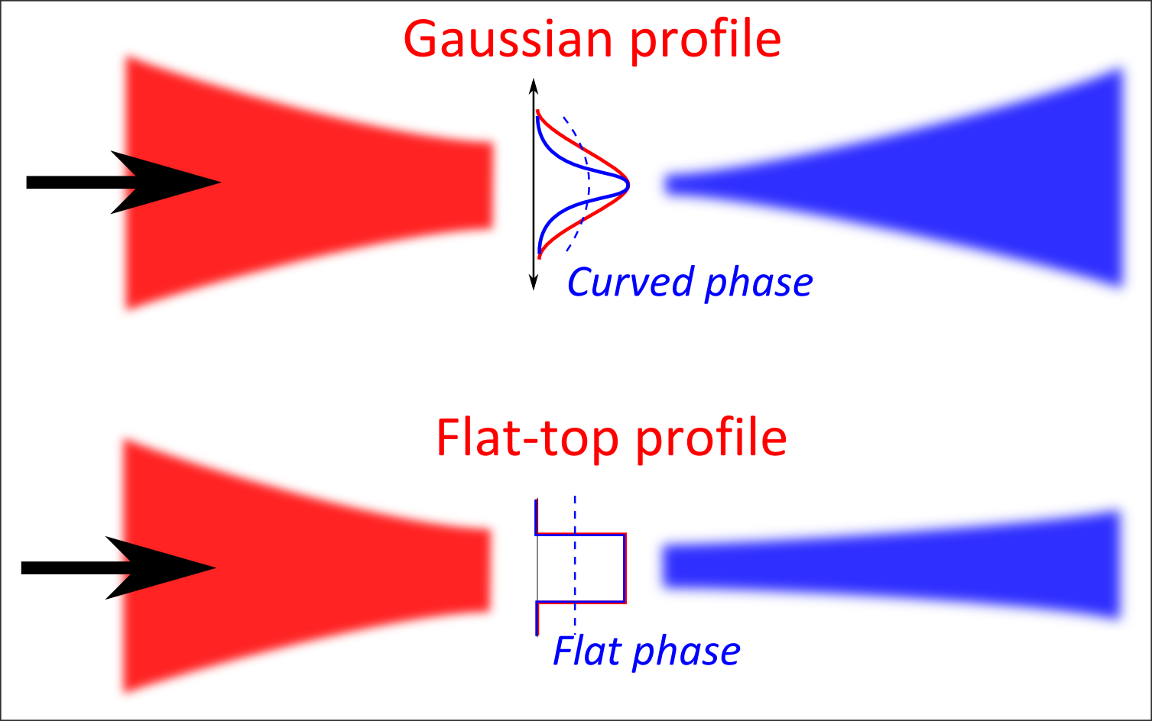
Controler la phase spatiale du faisceau XUV
Gaz: pour $τ_{L}=20fs$, on separe a partir de H30 (45eV)
Plasma: pour $τ_{L}=20fs$, on separe a partir de H15 (22eV)
Le phare attoseconde
Le projet IMAPS
Au sein d’ATTOLAB
Conclusion
Introduction

Slide 12
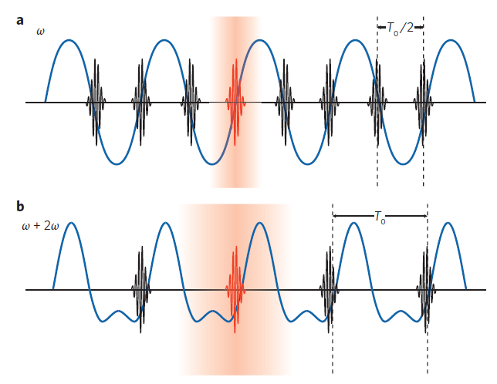
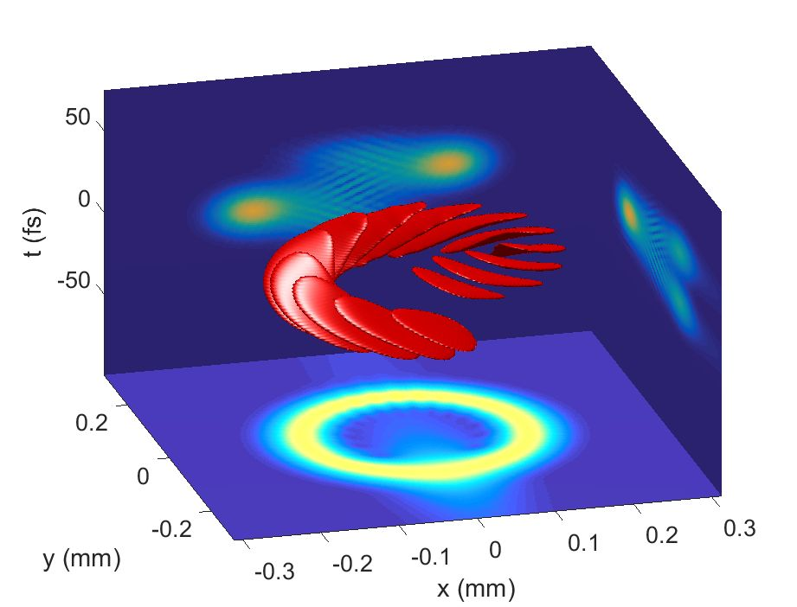
Autres pistes
Melange avec la seconde harmonique laser (pour la generation dans les gaz)
Nouveaux couplages spatio-temporels, phare attoseconde en spirale?
Image fournie par G. Pariente et F.Quere
Le phare attoseconde
Le projet IMAPS
Au sein d’ATTOLAB
Conclusion
Introduction

Slide 13
La « box phare attoseconde »
(5) Interferometrie spectrale (transcient-dispersion spectroscopy)
(3) Spectre de photo-electrons ou de photo-ions
(4) Spectroscopie d’absorption (transcient-absorption spectroscopy)
(1) Dispositif pompe atto-sonde atto
(2) Diagnositique des impusions attosecondes:
Phase absolue, energie et spectre
Le phare attoseconde
Le projet IMAPS
Au sein d’ATTOLAB
Conclusion
Introduction

Slide 14
Le phare attoseconde au sein d’ATTOLAB
ATTOLAB: Plate-forme pour la dynamique ultrarapide
Objectifs: Comprendre et controler en temps reel l’evolution de paquets d’onde electroniques et nucleaires localises
Objectifs du projet IMAPS: fournir une source d’impulsions attoseconde isolees destinees aux applications pour la dynamique ultrarapide.
Le phare attoseconde
Le projet IMAPS
Au sein d’ATTOLAB
Conclusion
Introduction

Slide 15
Le phare attoseconde, une technique universelle
Technique applicable sur les trois systemes laser d’ATTOLAB
FAB1
15 fs
15 mJ
1 kHz
CEP stable
FAB10
15 fs
2 mJ
10 kHz
CEP stable
FABP-Salle Noire
5 fs
5 mJ
1 kHz
CEP stable
Source atto gaz
Source atto plasma
Le phare attoseconde
Le projet IMAPS
Au sein d’ATTOLAB
Conclusion
Introduction

Slide 16
Un projet transverse au sein d’ATTOLAB
Necessite l’association de competences transverses au sein d’ATTOLAB
Generation:
LIDyL (B. Carre, P. Salieres)
LOA (R. Lopez-Martens)
Applications:
ISMO (D. Dowek)
LPS (M. Marsi)
…
Transport:
LCF-Institut d’Optique
(F. Delmotte)
Le phare attoseconde
Le projet IMAPS
Au sein d’ATTOLAB
Conclusion
Introduction

Slide 17
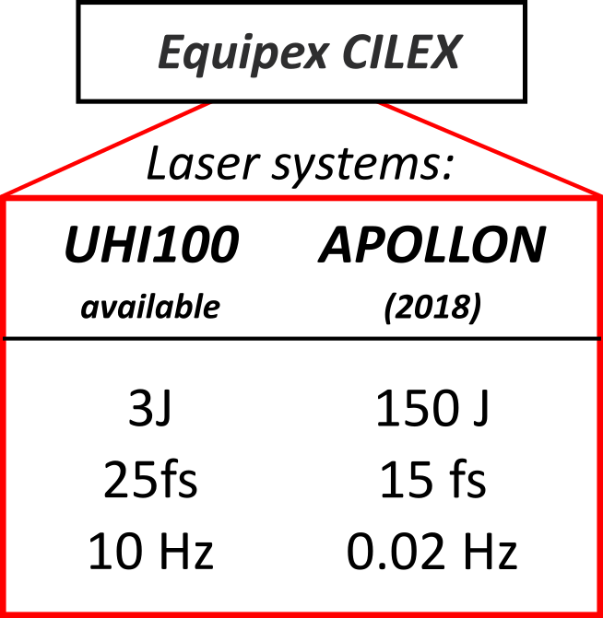
Perspectives: au dela d’ATTOLAB
Application du phare attoseconde aux lasers de tres hautes intensites (15-30 fs)
Cilex
Le phare attoseconde
Le projet IMAPS
Au sein d’ATTOLAB
Conclusion
Introduction

Slide 18
Conclusion
Source d’impulsions attosecondes isolees multiples, optimisee pour les applications en dynamique ultrarapide
ATTOLAB
Projet IMAPS
Un environnement scientifique, technique et humain complet necessaire au developpement sur le plateau de Saclay d’une source de rayonnement attoseconde de nouvelle generation
Le phare attoseconde
Le projet IMAPS
Au sein d’ATTOLAB
Conclusion
Introduction

